Slide 1

용접로봇 자동화
용접로봇팀
김태준, 하현진, 서승훈
정태수, 전재훈

Slide 2

2021 CAI Lab Meeting
용접 자동화

Slide 3
목차
이번 주 작업
다음 주 예정

Slide 4
1. 이번 주 작업
1-1. Unet 3+ 성능 향상
# Unet 3+의 학습 정확도를 늘릴 수 있는 방안 탐색 및 시도
1) Loss function 변경
- 기존: BCD loss → BCE loss + IOU loss 로 시도
- 현재 Dice coefficient 방식으로 정확도를 측정하고 있기에
유사한 방식인 IOU loss를 추가하여 학습을 진행할 시 정확도 결과가 향상될 것으로 기대
2) Image Scale 변경
- 기존: 원본 이미지 크기를 0.5배로 resize하여 사용 → 원본 크기 그대로 시도
- input image의 해상도를 높임으로써 정확도가 올라갈 것으로 기대

Slide 5
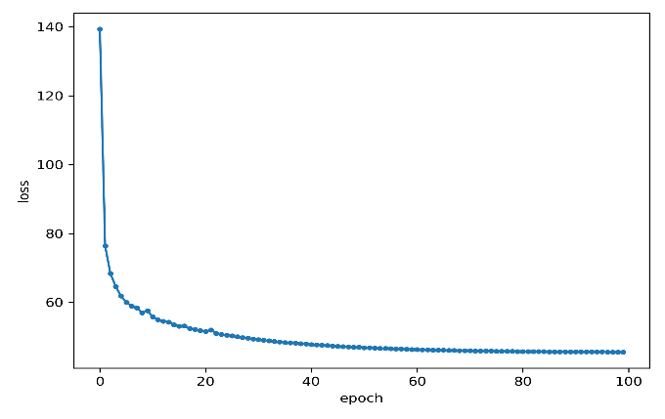
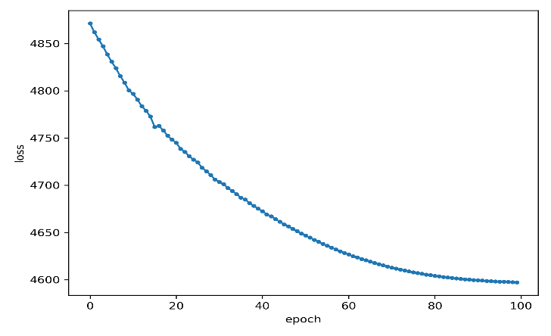
1. 이번 주 작업
1-1. Unet 3+ 성능 향상
# Unet 3+의 학습 정확도를 늘릴 수 있는 방안 탐색 및 시도
1) Loss function 변경
train_loss 그래프[좌: BCE / 우: BCE+IOU]
 | Valid Score | Test Score
BCE | 0.793028 | 0.790879
BCE+IOU | 0.816148 | 0.843463
차이값 | 0.023120 | 0.052584

Slide 6
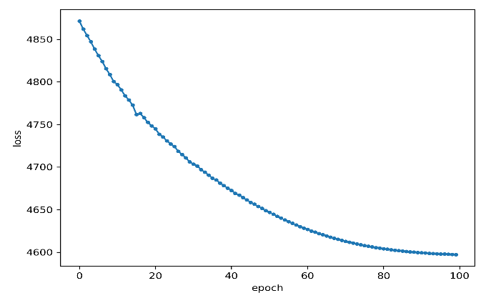
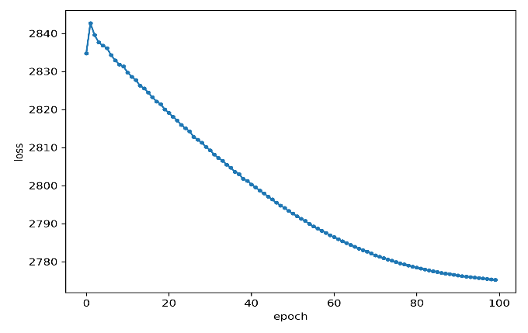
1. 이번 주 작업
1-1. Unet 3+ 성능 향상
# Unet 3+의 학습 정확도를 늘릴 수 있는 방안 탐색 및 시도
2) Image Scale 변경
train_loss 그래프[좌: 0.5 scale / 우: 1.0 scale]
 | Valid Score | Test Score | 학습 시간
0.5 scale | 0.816148 | 0.843463 | 1.0 scale에서 4배 ↑
1.0 scale | 0.783294 | 0.720200
차이값 | 0.032854 | 0.123263

Slide 7
1. 이번 주 작업
1-2. 용접 로봇 적용
# 현재 용접 로봇에 적용된 코드: keras 모델로 구현
1) pytorch로 학습시킨 Unet3+ 모델을 keras로 변형 시도
→ 라이브러리 버전 미지원 등으로 인해 힘든 상황
→ keras 환경을 새로 구성하여 학습 시도 예정
# 현재 용접 모재의 각도에 따라 경로 검출이 되지 않는 현상이 존재
2) 검출 정확성 향상을 위한 알고리즘 수정
→ 2D 이미지에서 Labeling한 직선의 각도에 따라
그리는 방식을 다르게 할 수 있도록 연구 예정
→ ex) x, y축을 각도에 맞춰서 새로 지정
3) 다양한 각도의 데이터들을 추가 생성 하여 학습 예정
→ 다른 ai application 사례 및 논문들을 찾아보며
데이터들을 어떻게 생성 및 추가하였는지 조사 예정

Slide 8
2. 다음 주 예정
1. Loss function 수정 후 전이학습 시도
2. Image Scale에 따른 차이 원인 분석
3.Keras 환경에서 Unet 3+ 학습 시도
4. AI Application 논문들을 찾아보며 데이터 적용 및 추가 사례들을 조사
5. Unet 3+ 정확도 향상 방안 탐색

Slide 9
2021 CAI Lab Meeting
용접 불량 검사

Slide 10

1. 이번주 작업
1.1 균열 생성 실험
실험 동기
이전 실험에서 균열 생성 실패
두 가지 파라미터를 조작하여 균열 생성 가능성을 극대화하는 실험 진행
실험 내용
파라미터 선정 : 전류, 용접 속도
제외된 파라미터
1) 용접 과정( 모재, 와이어 융해 → 응고 및 비드 형성) 에 직접적인 영향을 주지 않는 파라미터 제외
- 가스 : 기공에 대해서만 원인이 되는 파라미터
- 용접 각도 : 비드형성 위치에만 영향을 주는 파라미터
2) 전압 : 장비 특성상 입력된 전류에 따라 설정 → 독립적인 조작이 불가능하여 제외

Slide 11
1. 이번주 작업
1.1 균열 생성 실험
실험 내용
실험 계획
1) 전류, 용접 속도와 균열 생성 정도에 따른 실험값 설정
- 전류 : 높을수록 균열 생성 정도 상승
- 용접 속도 : 빠를수록 균열 생성 정도 상승
실험 결과
전류, 용접속도를 올렸을 시 언더컷 현상이 좀 더 두드러짐
→ 전류가 높을수록, 용접 속도가 빠를수록 언더컷 생성 정도 상승
균열 생성 X

Slide 12
1. 이번주 작업
1.1 균열 생성 실험
결과 분석
균열 발생 요인 부족 → 균열 발생에 대한 추가 조사
1) 내부 응력 : 용접부에 작용하는 내부 응력이 커질수록 균열 발생률 상승
2) 확장성 수소 : 용접 과정에서 발생한 수소 기체가 용접부 내부에 쌓여 결함 발생
3) 모재의 종류
- 고 탄소강 : 모재에 혼합되어 있는 탄소가 용접부의 강도를 낮춰 균열 발생률 상승

Slide 13
1. 이번주 작업
1.1 균열 생성 실험
실험 계획
균열의 발생 요인 추가하여 용접물 제작
1) 용접 부위에 수분을 공급 → 수소 발생
2) 용접 계획을 수정 → 응력에 의한 균열 발생 가능성 증대
- 용접 시 비드가 얇게 형성되도록 제작
- 비드의 구속 정도를 상승 시킬 수 있는 용접 계획 모색
3) 고 탄소강 모재 구입
균열 발생률 극대화

Slide 14

1. 이번주 작업
1.2 용접 파라미터 최적화 논문 분석
용접 파라미터 최적화 관련 논문 2편 분석
Robotic welding parameter optimization based on weld quality evaluation
Welding Parameter Optimization Based on Gaussian Process Regression Bayesian Optimization Algorithm
두편의 논문 모두 로봇 용접 시스템에 수학적인 Optimization Algorithm 사용
수식적인 부분보다 강화학습 모델 설계에 도움이 되는 평가 지표 등에 집중해서 분석

Slide 15
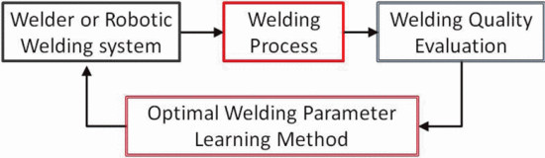
1. 이번주 작업
1.2 용접 파라미터 최적화 논문 분석
실험 과정
두 논문에서 같은 실험방법을 사용함
용접 파라미터 선정 → 용접 → 용접 품질 검사의 과정이 반복됨

Slide 16
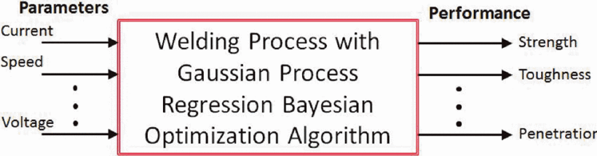
1. 이번주 작업
1.2 용접 파라미터 최적화 논문 분석
실험 과정
GPR(Gaussian Process Regression) 과 BOA(Bayesian Optimization Algorithm) 사용
파라미터로 전류, 전압, 와이어 공급 속도 등 사용
평가 지표로 강도, 단단함, 침투 등 사용

Slide 17
1. 이번주 작업
1.3 강화 학습 실험 설계
용접물의 강도를 측정하기 위해서는 비파괴검사 장비 or 파괴검사 장비 필요
실험 환경 내 점수화 할 수 있는 평가 지표로 강화학습 설계
실험 설계
State : 비드 폭, 두께
Reward : Euclidean distance에 반비례한 값
Action : 새로운 파라미터로 용접
비드의 폭과 두께가 일정하지 않은 경우에 측정법 고안중

Slide 18
2021 CAI Lab Meeting
용접 로봇 Calibration

Slide 19
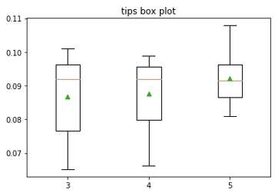
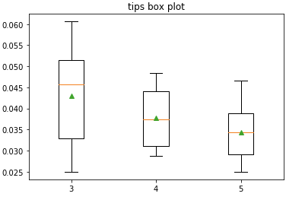
1. 각도 부분에 정규근사화 가중치 부여
단위 : Rad
부여전
부여후

Slide 20
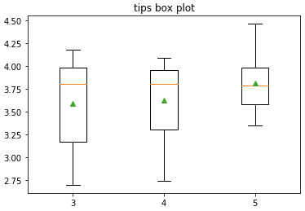
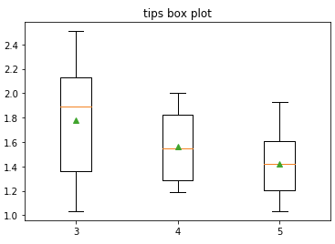
1. 각도 부분에 정규근사화 가중치 부여
단위 : %
부여전
부여후

Slide 21

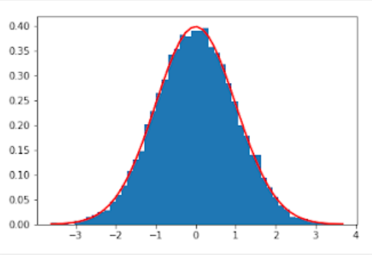
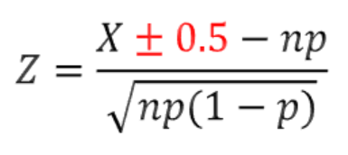
2. 정규근사화 & Softmax
이미지 데이터 셋중 임의로 n장씩 비복원 추출하여,
m회 연산하는 방식
그러면, 결과값의 행렬값들의 각각 요소가, 중간계산
결과로 m개의 set가 구성된다.
하나의 요소만 놓고보면
X = [x1, x2 …. Xm]

Slide 22

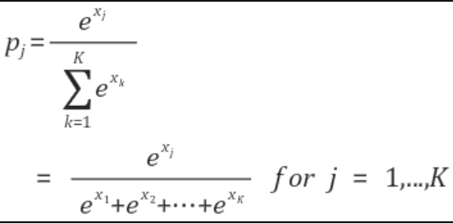
2. 정규근사화 & Softmax
X = [x1, x2 …. xm], Z = [z1, z2 …. zm]
For All i, j [0, 1, 2, 3]
Tij = xij * zij
T
Z = Softmax(Z)

Slide 23
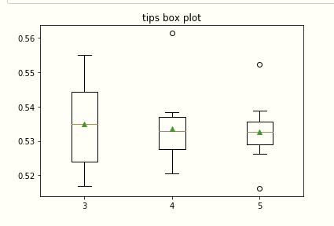
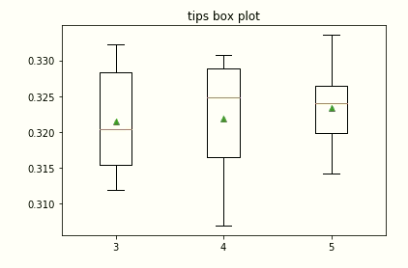
3. Euclidean Distance Error
단위 : %
Normalization
Normalization & Softmax

Slide 24
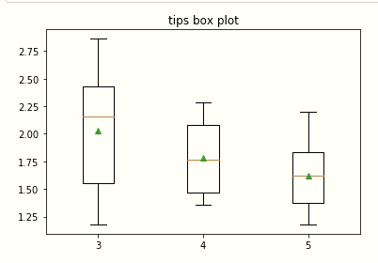
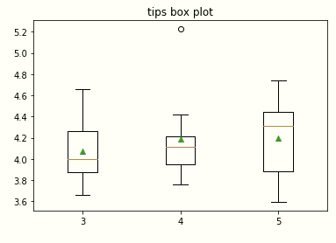
4. Rotation Average Error
단위 : %
Normalization
Normalization & Softmax

Slide 25
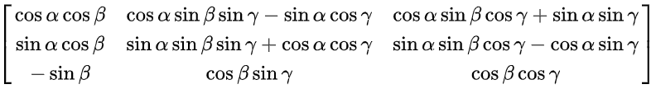
5. 결론
Euclidean Distance Error 는 Softmax함수를 적용해주었더니, 오차가 많이 감소하
였다.
평균 (0.53% -> 0.32%)
2. Rotation Average Error는 오히려, Error값이 증가하는것을 확인하였다.

Slide 26
6. 향후 계획
이전 방식은 1번 ~ m번 연산 결과 Matrix값의 각 원소들에 대해, 정규근사화를 시킨 후 이를 Softmax에
적용시킨 방식 그리고, 최종 결과를 이전에 소개했던 Rotation_Factor 구하는 방법으로 Rx, Ry, Rz를 계
산
….
1
m
Rotation 부분의 경우 위 삼각함수 식들이 xij가 되고,
For all Transformation Matrix (1 ~ M)
zij = normalization(xij)
zij = softmax(zij)
For all i, j v [0, 1, 2, 3]
Tij = Xij*Zij
T
*X = [x1, x2 …. xm], Z = [z1, z2 …. zm]

Slide 27
6. 향후 계획
1번 ~ m번 에서, 이전에 소개했던, Rotation_Factor = [Rx, Ry, Rz]를 구하는 방법을 이용해, 각각 Rotation Factor를 구하고, 각 요소들에 의해, 리스트를 만든후, 이 값들에 대해, 정규근사화 및 Softmax 적용
….
1
m
Rx = [Rx1, Rx2 …. Rxm]
Ry = [Ry1, Ry2 ….Rym]
RZ = [Rz1, Rz2 …. Rzm]
zx = normalization(Rx), zy = normalization(Ry), zz = normalization(Rz),
zx = softmax(zx), zy = softmax(zy), zz = softmax(zz)
Rotation_Factor = [Rx*Zx, Ry*Zy, Rz*Zz]
T
T
T

Slide 28
6. 향후 계획
Auto Hand Eye Calibration
* : 소개만할부분 , * : 향후 시행할 부분, * : 독창적으로 구현한 부분
전처리
Camera Parameter 구하기
(Marker 인식, Camera Instrinsic Parameter 계산, Extrinsinc Parameter 계산)
Robot Parameter 구하기
(Robot Parameter 얻기, Offset 보정, 노이즈 제거)
연산
1. 어떤 데이터를 어떻게 사용해서 연산하는가?
2. 어떤 Hand Eye Calibration 방정식을 사용해서, 적용시켰는가?
후처리
1. 연산된 결과들을 어떻게 처리해서 오차를 줄였는가?
2. Rotation Parameter 구하는 방법
3. 평가기준 제시

Slide 29
감사합니다

